Slide 1
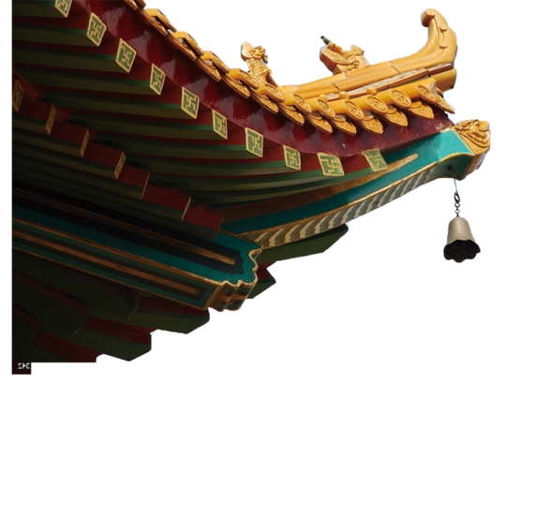
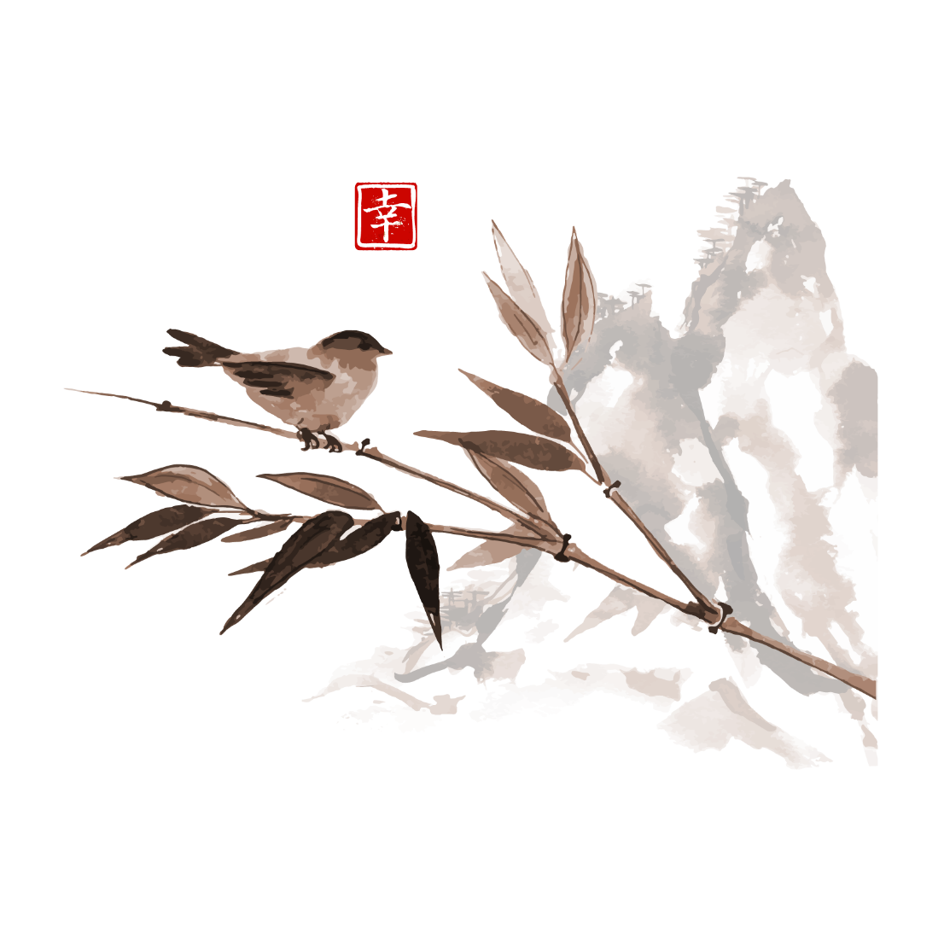
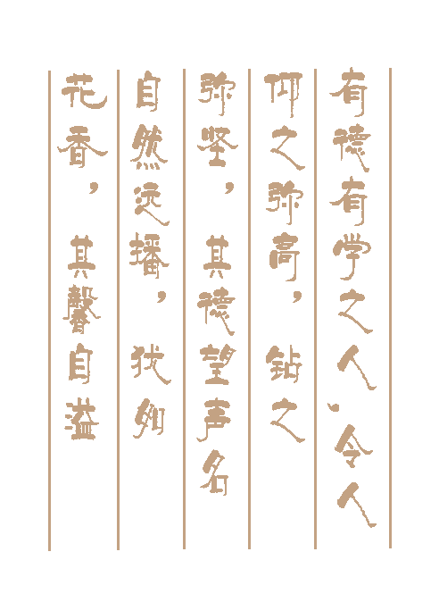
国学文化

Slide 2
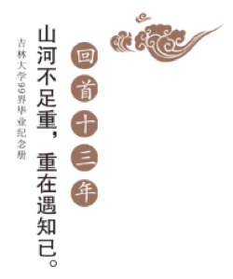
目录
国
学
文
化

Slide 3
国
第一章

Slide 4
国学经典
大道如青天，我独不得出。 羞逐长安社中儿，赤鸡白雉赌梨栗。 弹剑作歌奏苦声，曳裾王门不称情。 淮阴市井笑韩信，汉朝公卿忌贾生。 君不见昔时燕家重郭隗，拥篲折节无嫌猜。 剧辛乐毅感恩分，输肝剖胆效英才。 昭王白骨萦蔓草，谁人更扫黄金台？ 行路难，归去来！

Slide 5
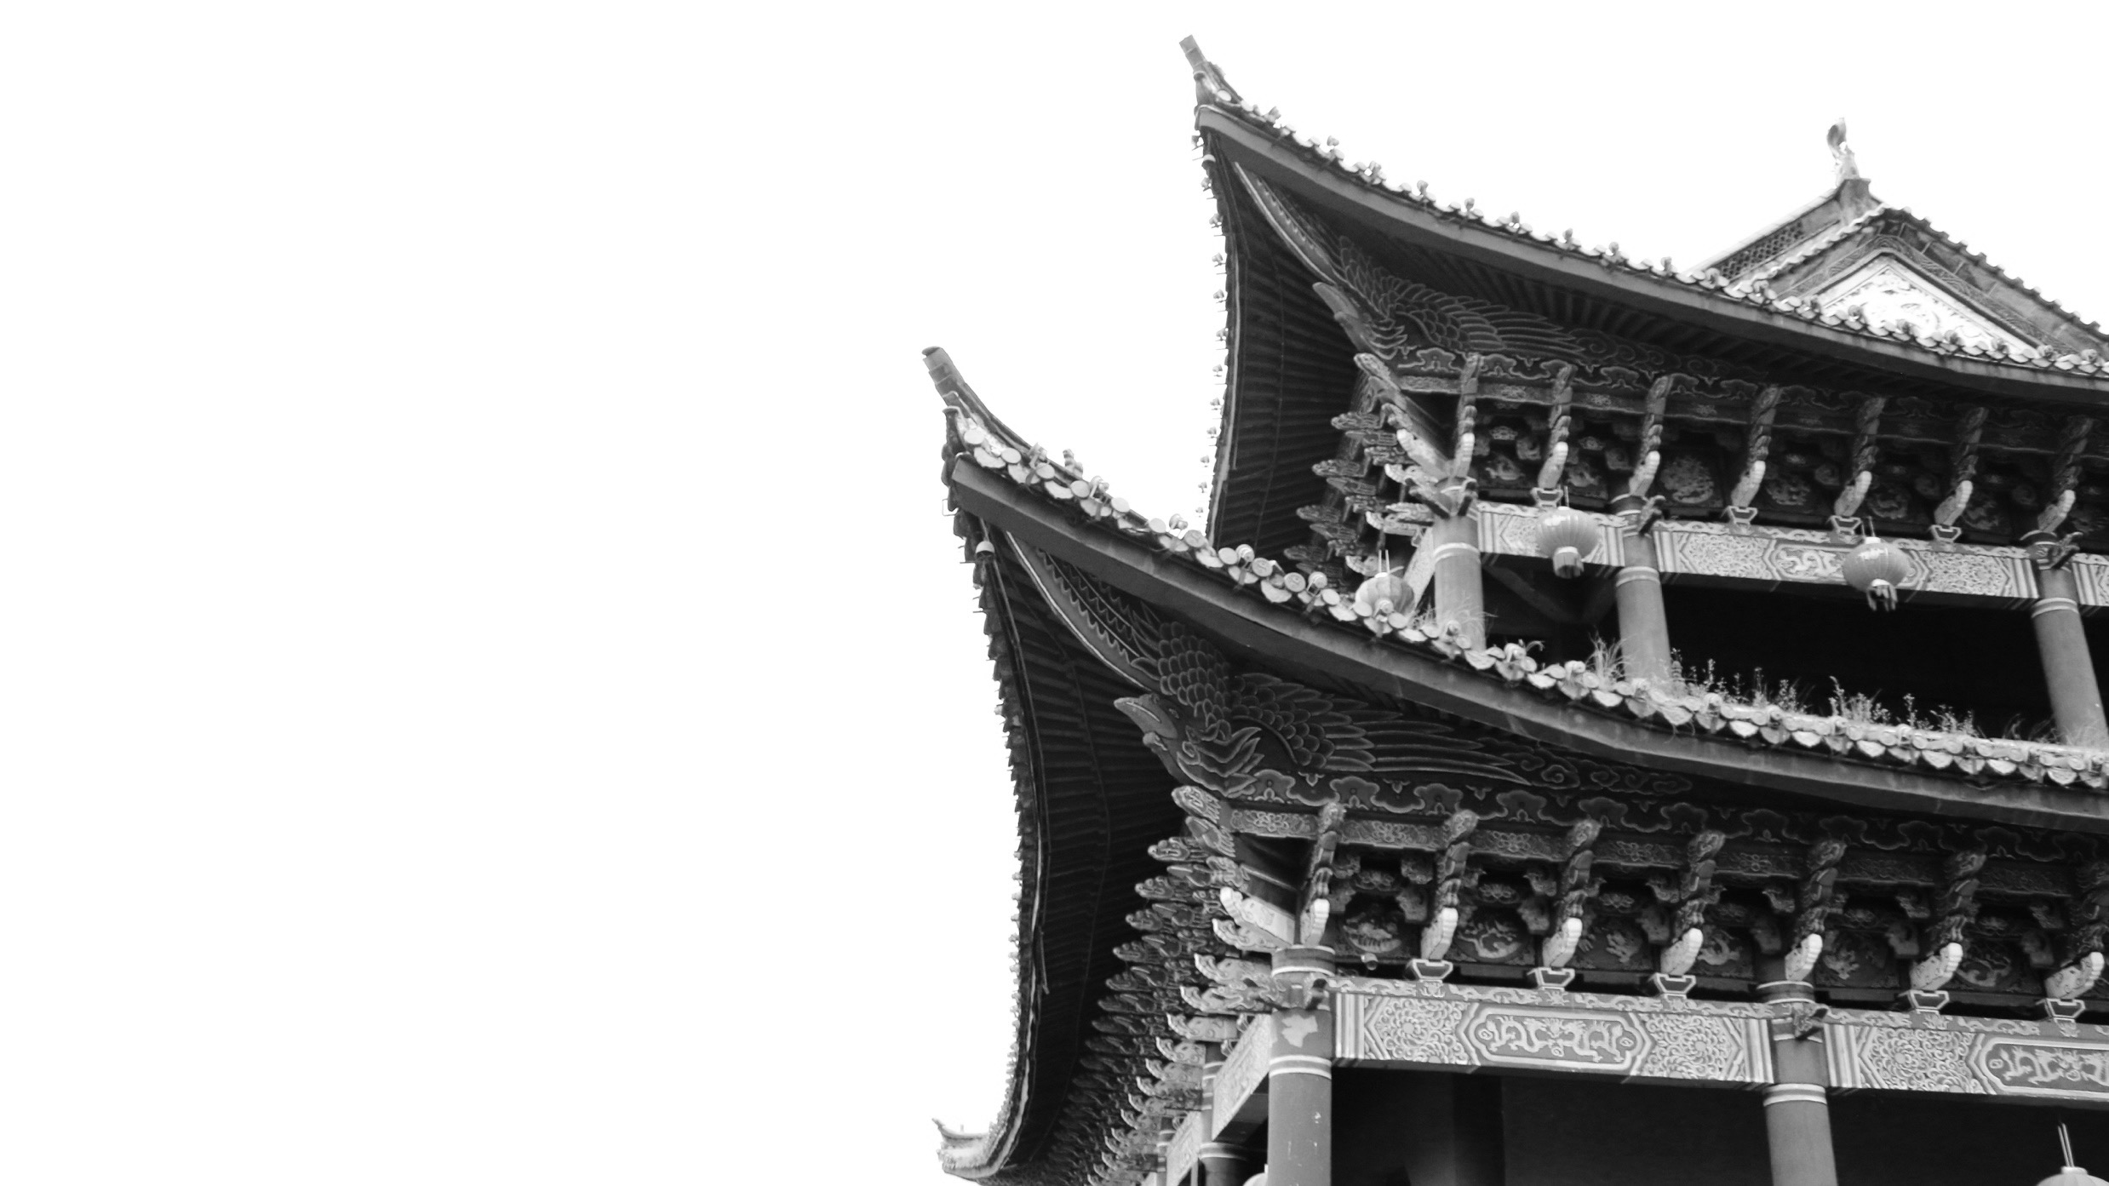
国

Slide 6
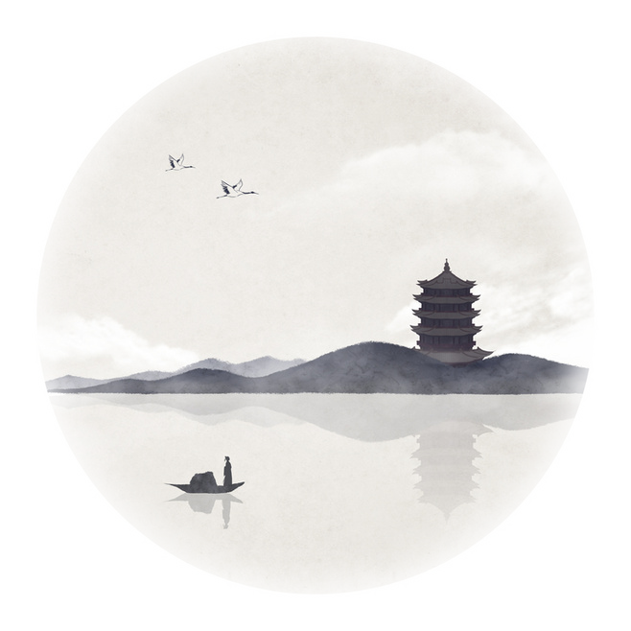
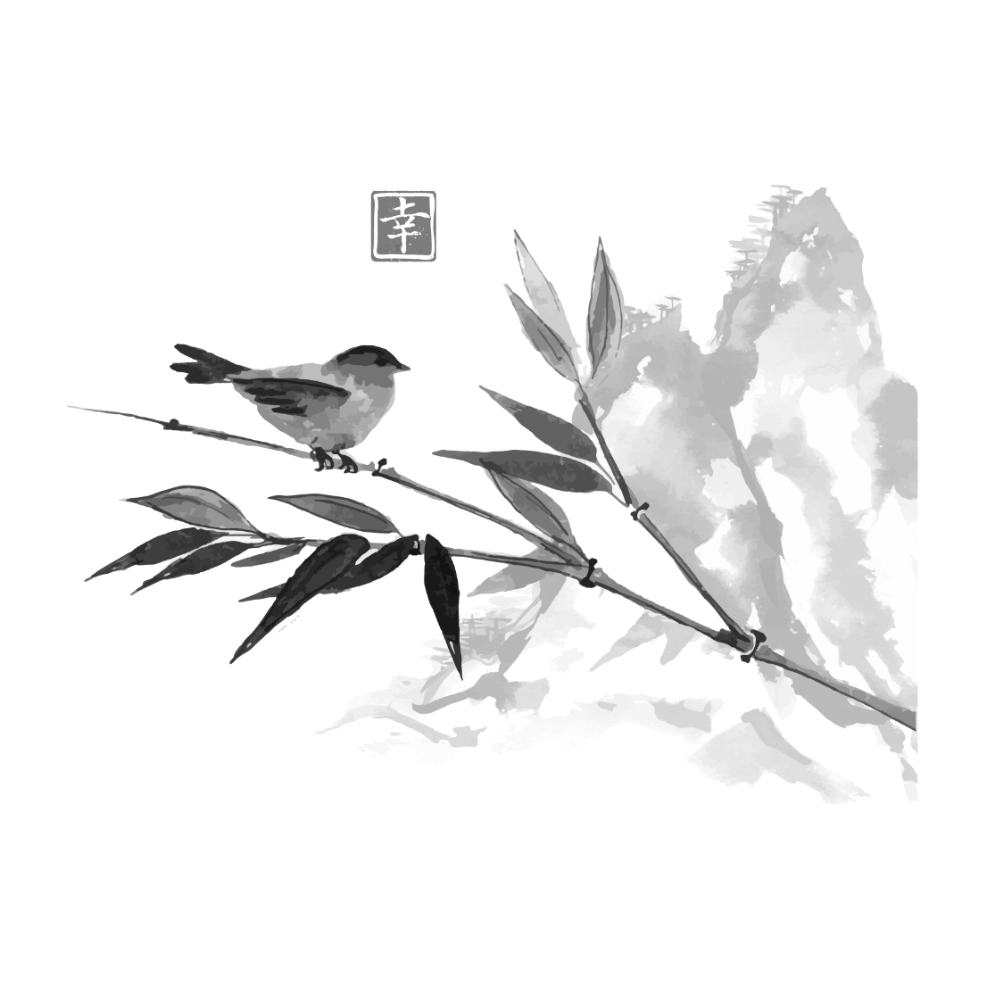
国学
经典
大道如青天，我独不得出。 羞逐长安社中儿，赤鸡白雉赌梨栗。 弹剑作歌奏苦声，曳裾王门不称情。 淮阴市井笑韩信，汉朝公卿忌贾生。

Slide 7
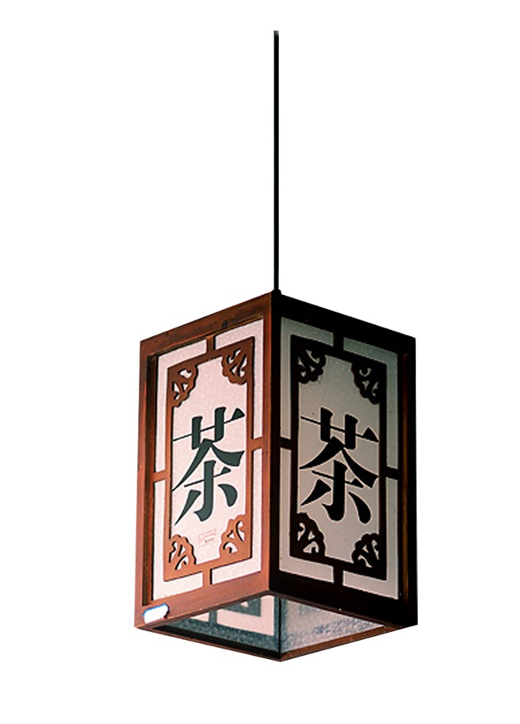
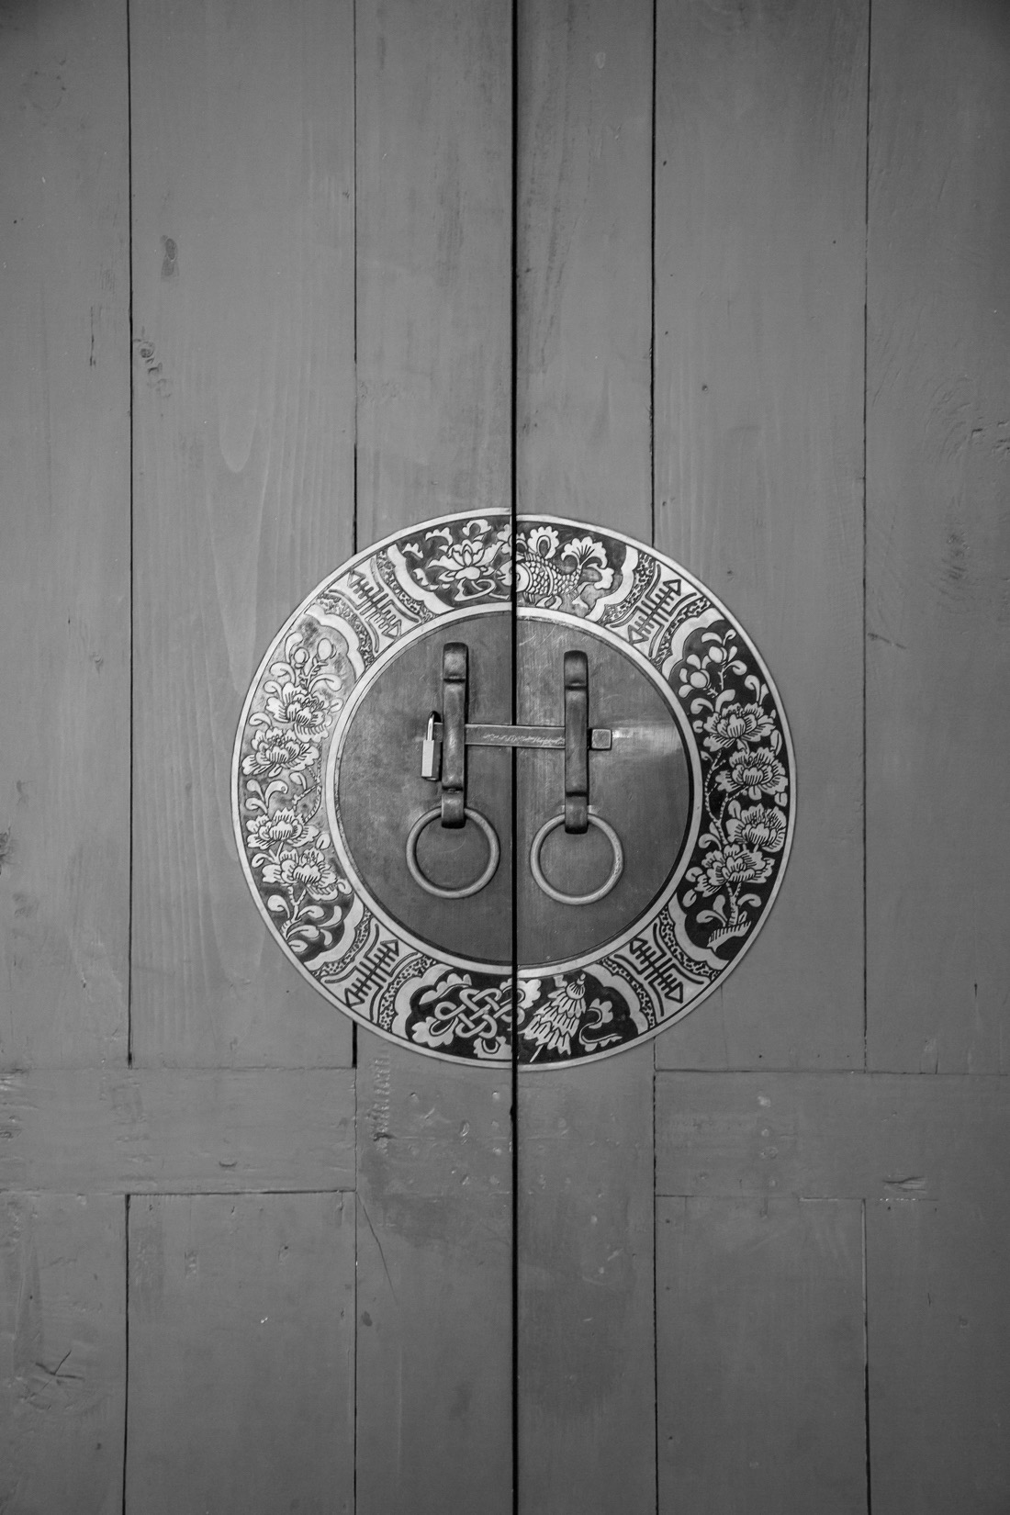
国学经典
大道如青天，我独不得出。 羞逐长安社中儿，赤鸡白雉赌梨栗。 弹剑作歌奏苦声，曳裾王门不称情。 淮阴市井笑韩信，汉朝公卿忌贾生。 君不见昔时燕家重郭隗，拥篲折节无嫌猜。 剧辛乐毅感恩分，输肝剖胆效英才。 昭王白骨萦蔓草，谁人更扫黄金台？ 行路难，归去来！

Slide 8
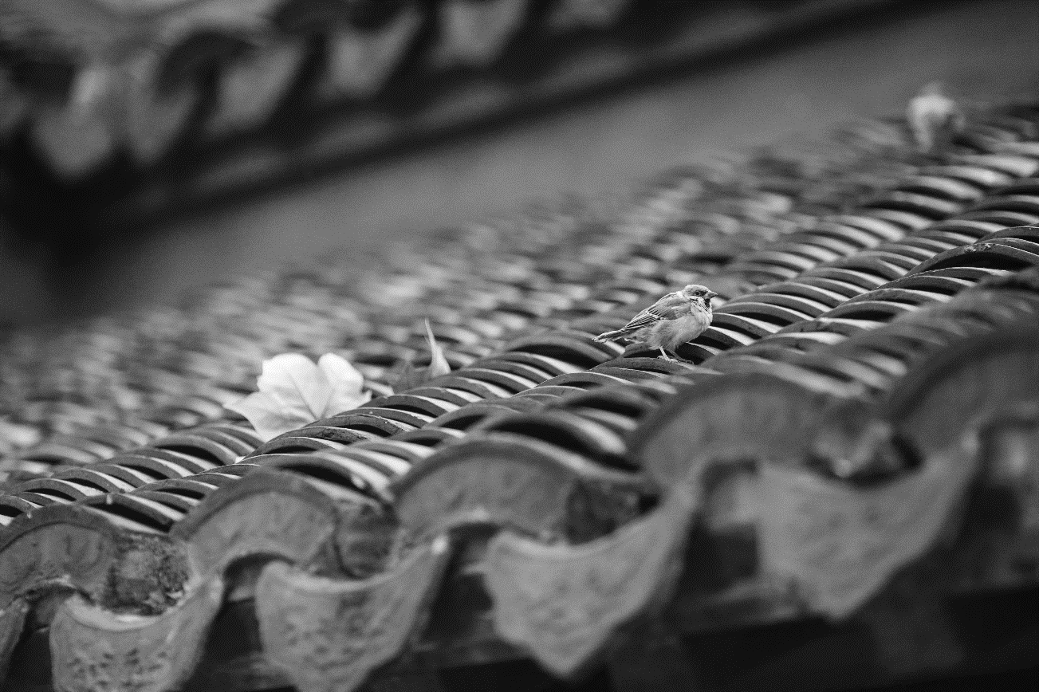
国学经典
大道如青天，我独不得出。 羞逐长安社中儿，赤鸡白雉赌梨栗。 弹剑作歌奏苦声，曳裾王门不称情。 淮阴市井笑韩信，汉朝公卿忌贾生。

Slide 9
学
第二章

Slide 10
国学经典
三月七日，沙湖道中遇雨。雨具先去，同行皆狼狈，余独不觉，已而遂晴，故作此词。
莫听穿林打叶声，何妨吟啸且徐行。竹杖芒鞋轻胜马，谁怕？一蓑烟雨任平生。 料峭春风吹酒醒，微冷，山头斜照却相迎。回首向来萧瑟处，归去，也无风雨也无晴。

Slide 11
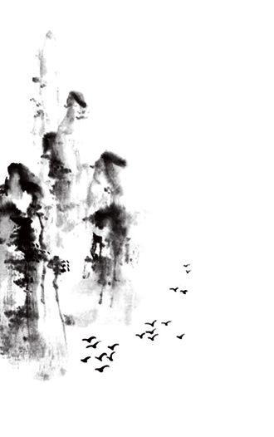
国学
经典

Slide 12
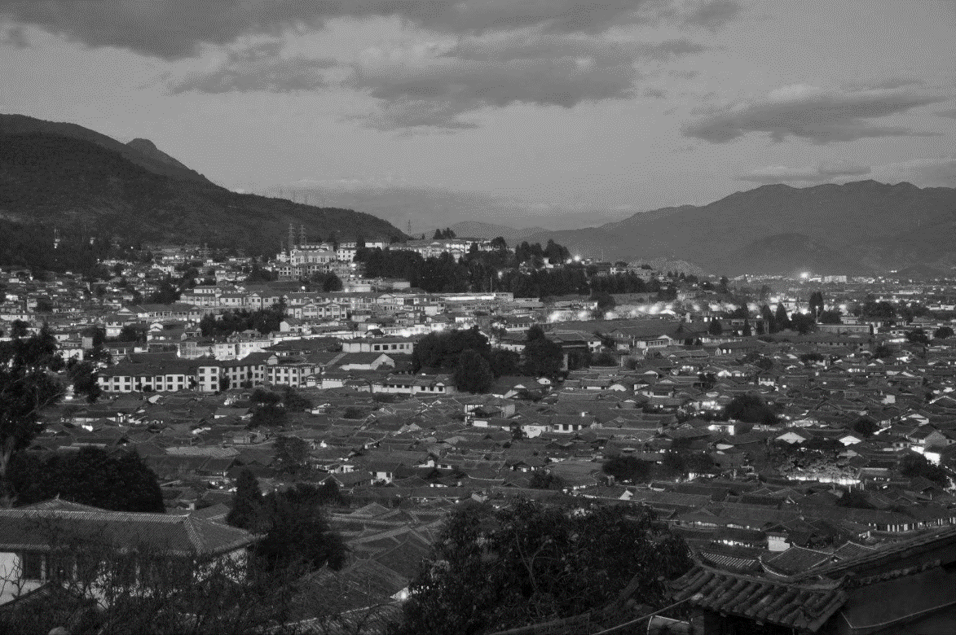

Slide 13
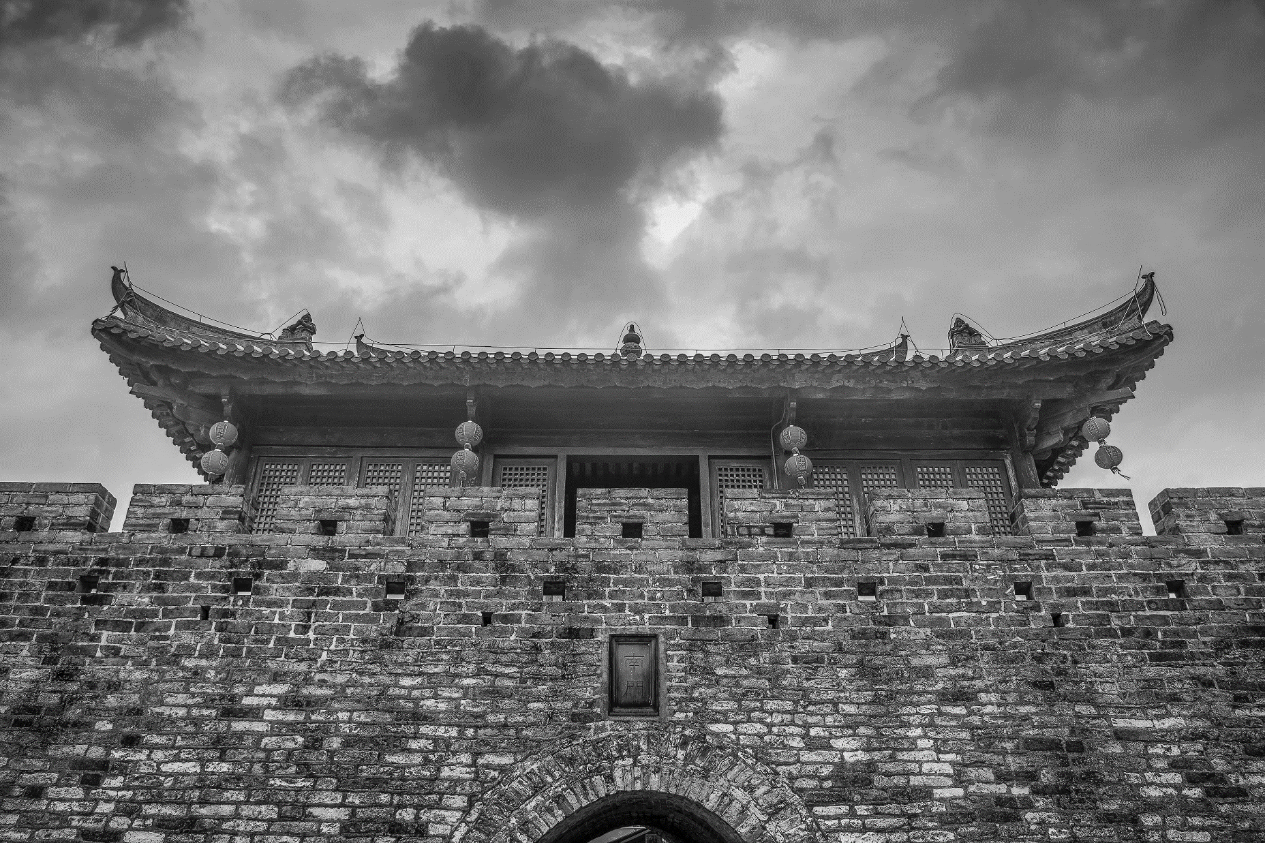
国学
经典

Slide 14
文
第三章

Slide 15
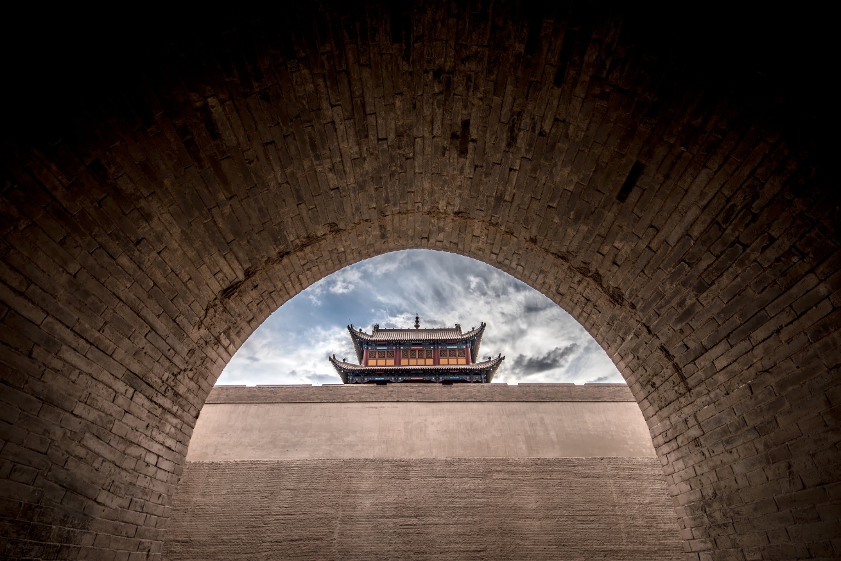
三月七日，沙湖道中遇雨。雨具先去，同行皆狼狈，余独不觉，已而遂晴，故作此词。
莫听穿林打叶声，何妨吟啸且徐行。竹杖芒鞋轻胜马，谁怕？一蓑烟雨任平生。 料峭春风吹酒醒，微冷，山头斜照却相迎。回首向来萧瑟处，归去，也无风雨也无晴。

Slide 16
国学经典
三月七日，沙湖道中遇雨。雨具先去，同行皆狼狈，余独不觉，已而遂晴，故作此词。
莫听穿林打叶声，何妨吟啸且徐行。竹杖芒鞋轻胜马，谁怕？一蓑烟雨任平生。 料峭春风吹酒醒，微冷，山头斜照却相迎。回首向来萧瑟处，归去，也无风雨也无晴。

Slide 17
三月七日，沙湖道中遇雨。雨具先去，同行皆狼狈，余独不觉，已而遂晴，故作此词。
莫听穿林打叶声，何妨吟啸且徐行。竹杖芒鞋轻胜马，谁怕？一蓑烟雨任平生。 料峭春风吹酒醒，微冷，山头斜照却相迎。回首向来萧瑟处，归去，也无风雨也无晴。

Slide 18
国学经典
大道如青天，我独不得出。 羞逐长安社中儿，赤鸡白雉赌梨栗。 弹剑作歌奏苦声，曳裾王门不称情。 淮阴市井笑韩信，汉朝公卿忌贾生。 君不见昔时燕家重郭隗，拥篲折节无嫌猜。 剧辛乐毅感恩分，输肝剖胆效英才。 昭王白骨萦蔓草，谁人更扫黄金台？ 行路难，归去来！

Slide 19
化
第四章

Slide 20
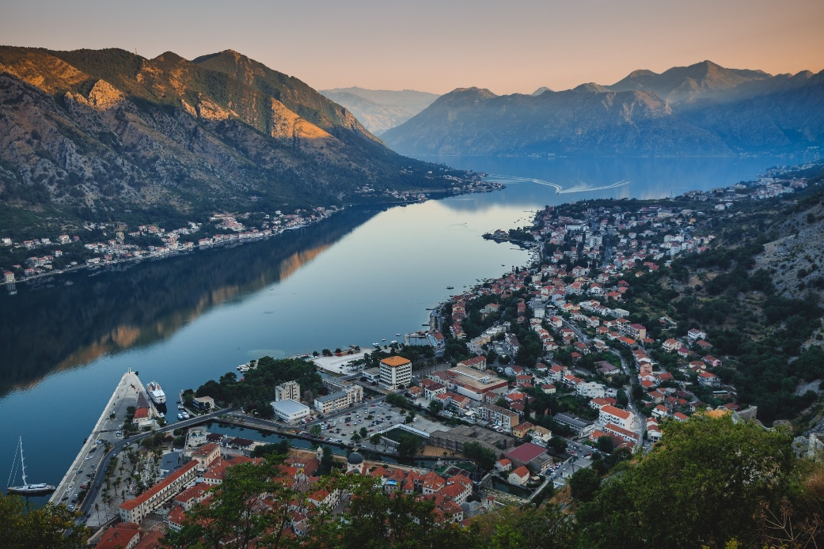
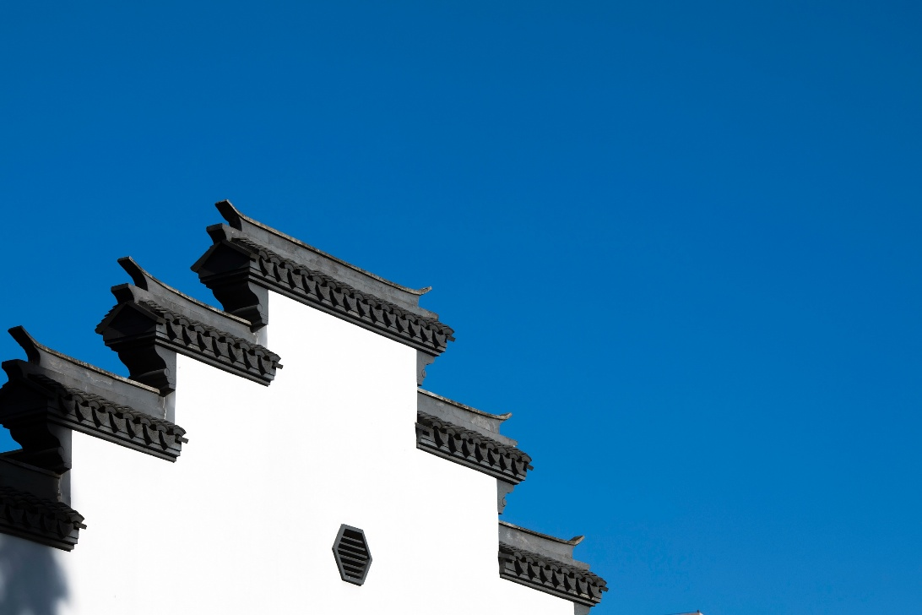
国学
经典

Slide 21
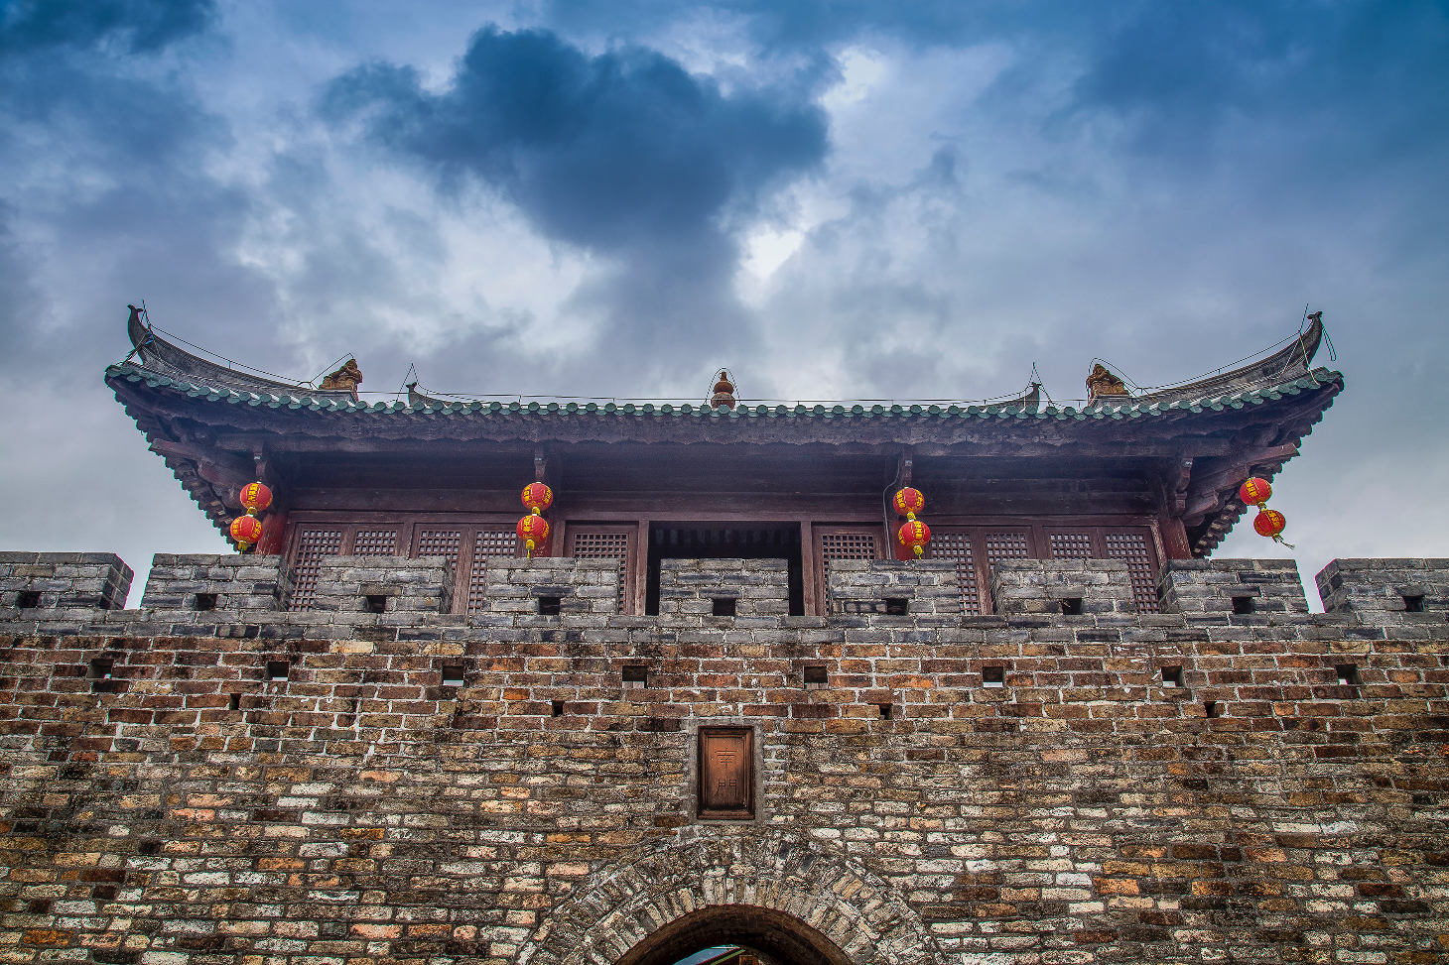
国学经典
三月七日，沙湖道中遇雨。雨具先去，同行皆狼狈，余独不觉，已而遂晴，故作此词。
莫听穿林打叶声，何妨吟啸且徐行。竹杖芒鞋轻胜马，谁怕？一蓑烟雨任平生。

Slide 22
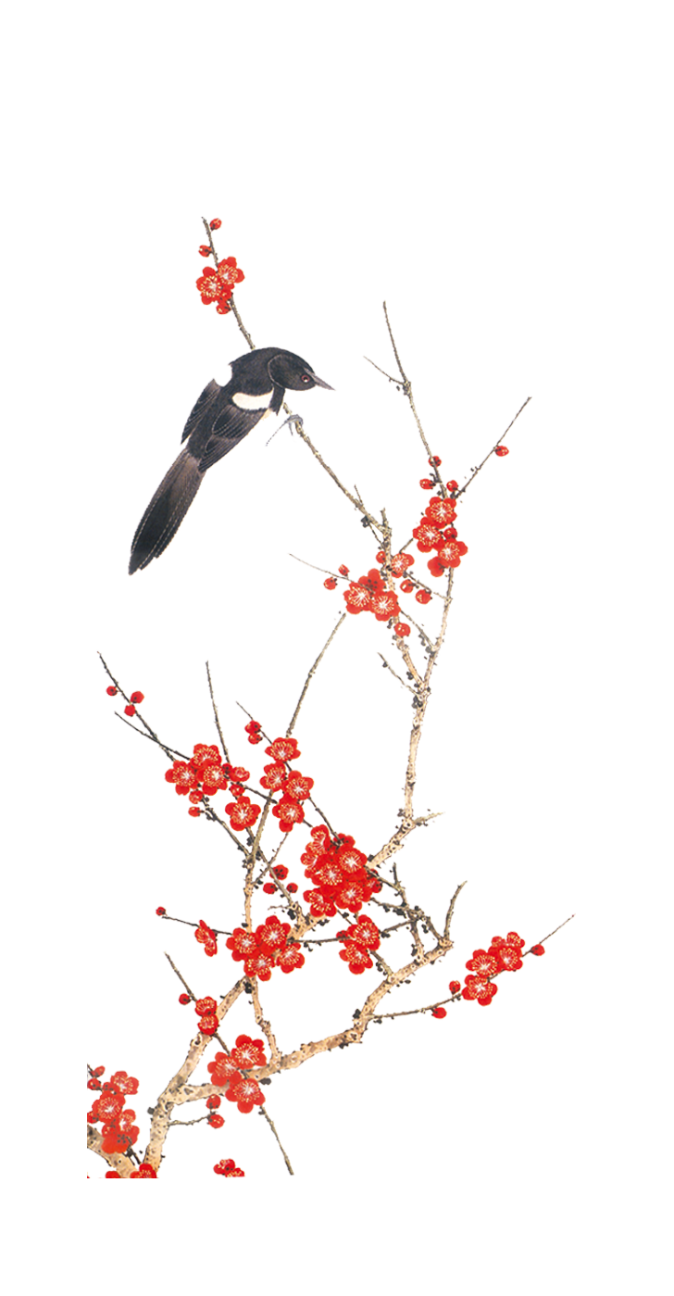
三月七日，沙湖道中遇雨。雨具先去，同行皆狼狈，余独不觉，已而遂晴，故作此词。
莫听穿林打叶声，何妨吟啸且徐行。竹杖芒鞋轻胜马，谁怕？一蓑烟雨任平生。 料峭春风吹酒醒，微冷，山头斜照却相迎。回首向来萧瑟处，归去，也无风雨也无晴。

Slide 23
化
三月七日，沙湖道中遇雨。雨具先去，同行皆狼狈，余独不觉，已而遂晴，故作此词。
莫听穿林打叶声，何妨吟啸且徐行。竹杖芒鞋轻胜马，谁怕？一蓑烟雨任平生。

Slide 24
谢谢观看

